Slide 1
Decision Tree
Reporter: J1mL3e_

Slide 2
Decision Tree
年龄=？
工作=？
…
有房=？
…
信贷情况=？
…
是
…

Slide 3
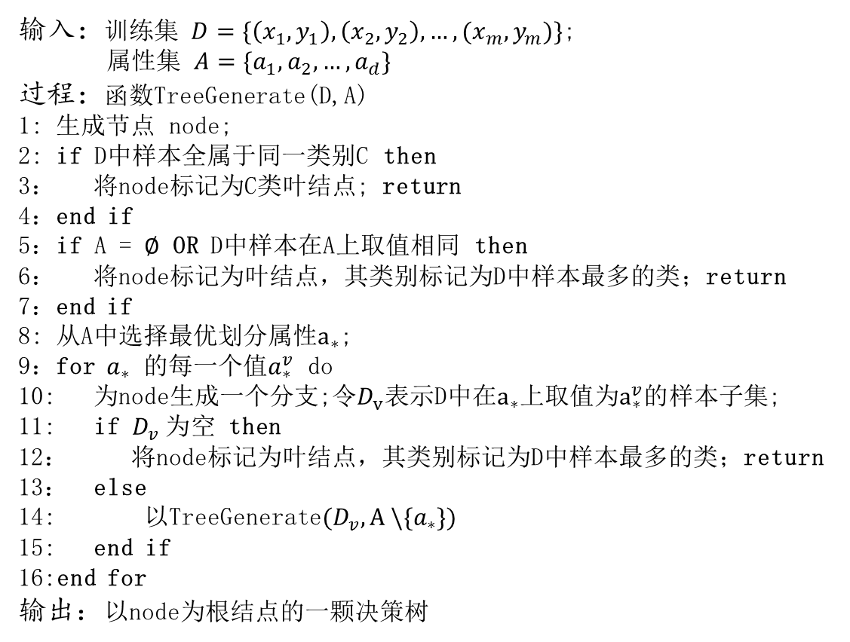
基本流程
ID | 年龄 | 工作 | 有房 | 信贷情况 | 类别
1 | 青年 | 否 | 否 | 一般 | 否
2 | 青年 | 否 | 否 | 好 | 否
3 | 青年 | 是 | 否 | 好 | 是
4 | 青年 | 是 | 是 | 一般 | 是
5 | 青年 | 否 | 否 | 一般 | 否
6 | 中年 | 否 | 否 | 一般 | 否
7 | 中年 | 否 | 否 | 好 | 否
8 | 中年 | 是 | 是 | 好 | 是
9 | 中年 | 否 | 是 | 非常好 | 是
10 | 中年 | 否 | 是 | 非常好 | 是
11 | 老年 | 否 | 是 | 非常好 | 是
12 | 老年 | 否 | 是 | 好 | 是
13 | 老年 | 是 | 否 | 好 | 是
14 | 老年 | 是 | 否 | 非常好 | 是
15 | 老年 | 否 | 否 | 一般 | 否
输入：训练集 $D=\{\left(x_{1},y_{1}\right),\left(x_{2},y_{2}\right), …, (x_{m},y_{m})\}$;
属性集 $A=\{a_{1},a_{2},…,a_{d}\}$
过程：函数TreeGenerate(D,A)
1: 生成节点 node;
2: if D中样本全属于同一类别C then
3： 将node标记为C类叶结点; return
4：end if
5：if A = $∅$ OR D中样本在A上取值相同 then
6： 将node标记为叶结点，其类别标记为D中样本最多的类；return
7：end if
8: 从A中选择最优划分属性$a_{∗}$;
9：for $a_{∗}$ 的每一个值$a_{∗}^{v}$ do
10: 为node生成一个分支;令$D_{v}表示$D中在$a_{∗}$上取值为$a_{∗}^{v}的$样本子集;
11: if $D_{v} 为$空 then
12： 将node标记为叶结点，其类别标记为D中样本最多的类；return
13： else
14: 以TreeGenerate${(D}_{v}, A \backslash \{a_{∗}\})$
15: end if
16:end for
输出：以node为根结点的一颗决策树

Slide 4
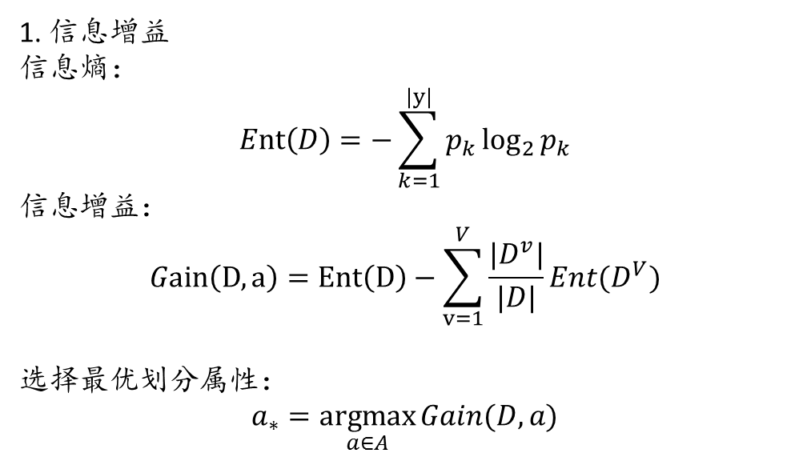
划分选择
ID | 年龄 | 工作 | 有房 | 信贷情况 | 类别
1 | 青年 | 否 | 否 | 一般 | 否
2 | 青年 | 否 | 否 | 好 | 否
3 | 青年 | 是 | 否 | 好 | 是
4 | 青年 | 是 | 是 | 一般 | 是
5 | 青年 | 否 | 否 | 一般 | 否
6 | 中年 | 否 | 否 | 一般 | 否
7 | 中年 | 否 | 否 | 好 | 否
8 | 中年 | 是 | 是 | 好 | 是
9 | 中年 | 否 | 是 | 非常好 | 是
10 | 中年 | 否 | 是 | 非常好 | 是
11 | 老年 | 否 | 是 | 非常好 | 是
12 | 老年 | 否 | 是 | 好 | 是
13 | 老年 | 是 | 否 | 好 | 是
14 | 老年 | 是 | 否 | 非常好 | 是
15 | 老年 | 否 | 否 | 一般 | 否
1. 信息增益
信息熵：
$$Ent\left(D\right)=−\sum_{k=1}^{|y|}{p_{k}\log_{2}{p_{k}}}$$
信息增益：
$$Gain\left(D, a\right)=Ent\left(D\right)−\sum_{v=1}^{V}{\frac{|D^{v}|}{|D|}Ent(D^{V})}$$
选择最优划分属性：
$$a_{∗}=\underset{a∈A}{argmax}{Gain(D, a)}$$

Slide 5
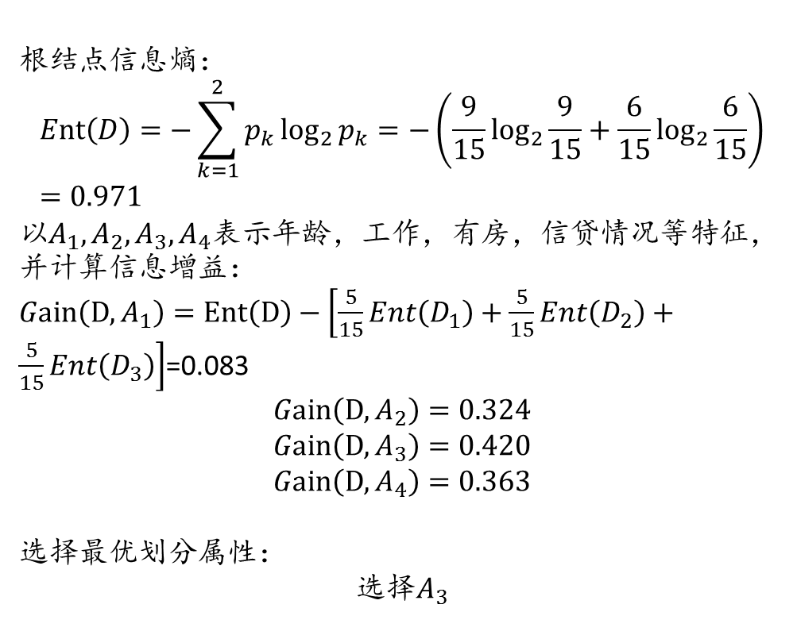
ID3
ID | 年龄 | 工作 | 有房 | 信贷情况 | 类别
1 | 青年 | 否 | 否 | 一般 | 否
2 | 青年 | 否 | 否 | 好 | 否
3 | 青年 | 是 | 否 | 好 | 是
4 | 青年 | 是 | 是 | 一般 | 是
5 | 青年 | 否 | 否 | 一般 | 否
6 | 中年 | 否 | 否 | 一般 | 否
7 | 中年 | 否 | 否 | 好 | 否
8 | 中年 | 是 | 是 | 好 | 是
9 | 中年 | 否 | 是 | 非常好 | 是
10 | 中年 | 否 | 是 | 非常好 | 是
11 | 老年 | 否 | 是 | 非常好 | 是
12 | 老年 | 否 | 是 | 好 | 是
13 | 老年 | 是 | 否 | 好 | 是
14 | 老年 | 是 | 否 | 非常好 | 是
15 | 老年 | 否 | 否 | 一般 | 否
根结点信息熵：
$$Ent\left(D\right)=−\sum_{k=1}^{2}{p_{k}\log_{2}{p_{k}}}=−\left(\frac{9}{15}\log_{2}{\frac{9}{15}}+\frac{6}{15}\log_{2}{\frac{6}{15}}\right)=0.971$$
以$A_{1},A_{2},A_{3},A_{4}表示$年龄，工作，有房，信贷情况等特征，并计算信息增益：
$Gain\left(D,A_{1}\right)=Ent\left(D\right)−\left[\frac{5}{15}Ent\left(D_{1}\right)+\frac{5}{15}Ent\left(D_{2}\right)+\frac{5}{15}Ent\left(D_{3}\right)\right]$=0.083
$$Gain\left(D,A_{2}\right)=0.324$$
$$Gain\left(D,A_{3}\right)=0.420$$
$$Gain\left(D,A_{4}\right)=0.363$$
选择最优划分属性：
$$选择A_{3}$$

Slide 6
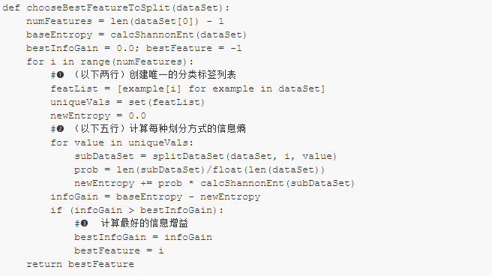
ID3

Slide 7
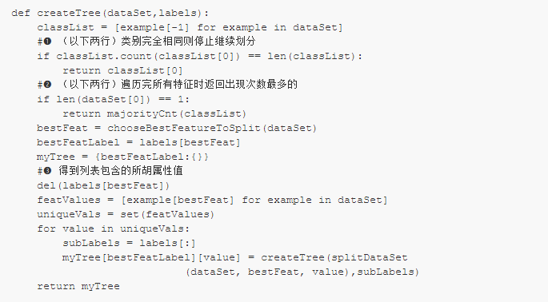
ID3

Slide 8
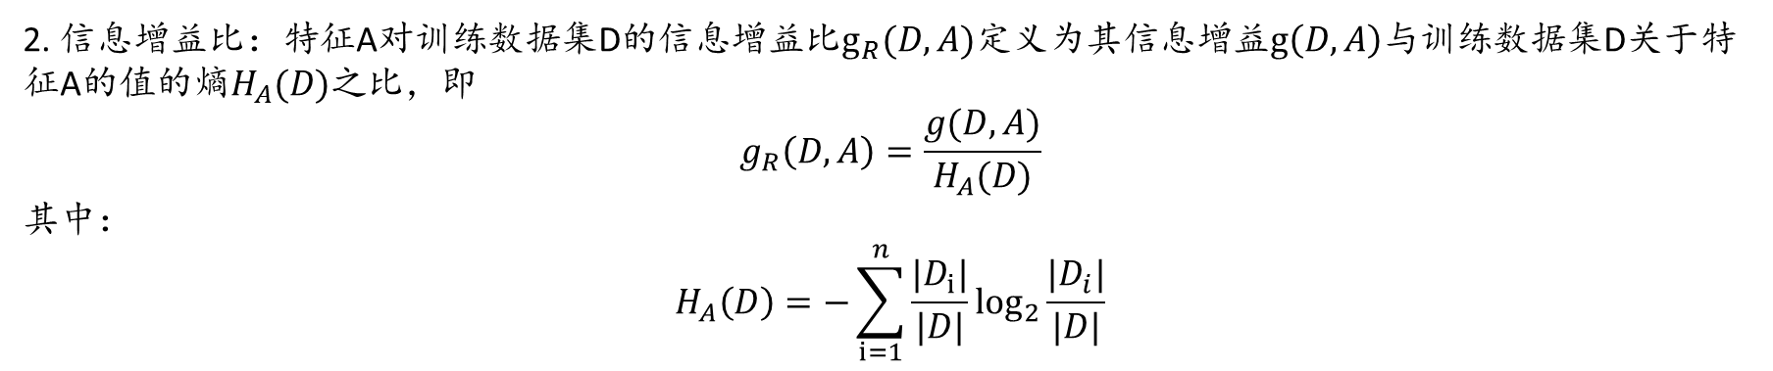
划分选择
2. 信息增益比：特征A对训练数据集D的信息增益比$g_{R}(D,A)$定义为其信息增益$g\left(D,A\right)$与训练数据集D关于特征A的值的熵$H_{A}(D)之$比，即
$$g_{R}\left(D,A\right)=\frac{g(D, A)}{H_{A}(D)}$$
其中：
$$H_{A}\left(D\right)=−\sum_{i=1}^{n}{\frac{|D_{i}|}{|D|}\log_{2}{\frac{|D_{i}|}{|D|}}}$$

Slide 9
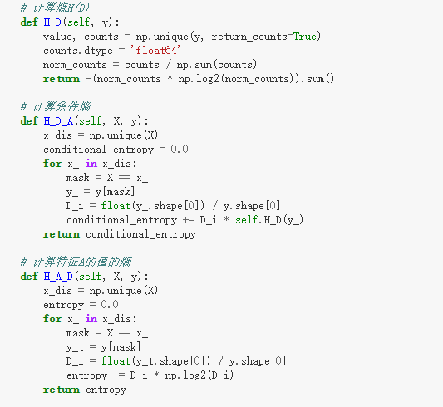
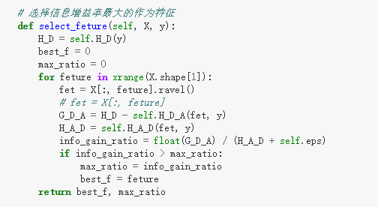
C4.5

Slide 10
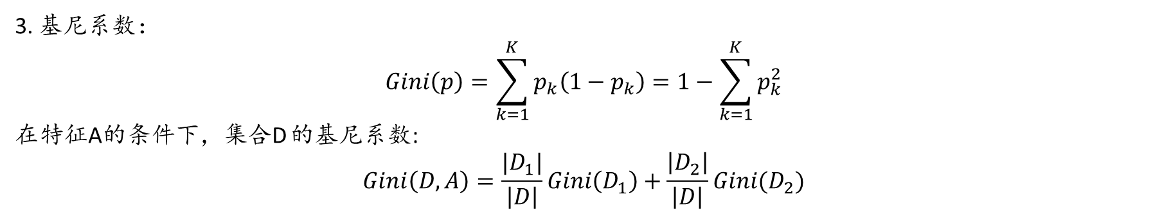
划分选择
3. 基尼系数：
$$Gini\left(p\right)=\sum_{k=1}^{K}{p_{k}\left(1−p_{k}\right)=1−\sum_{k=1}^{K}{p_{k}^{2}}}$$
在特征A的条件下，集合D 的基尼系数:
$$Gini\left(D,A\right)=\frac{{|D}_{1}|}{\left|D\right|}Gini\left(D_{1}\right)+\frac{\left|D_{2}\right|}{\left|D\right|}Gini(D_{2})$$

Slide 11
CART
CART生成算法：
1） 对每一个特征A，对其的每一个值a，根据样本A=a的测试为“是”或“否”将D分割成D1和D2，计算A=a时的基尼指数。
2）在所有可能生成的特征A以及它们所有可能的切分点a中，选择基尼指数最小的特征及其对应的切分点作为最优特征与最优切分点。根据特征分配到两个子结点中。
3）对两个子结点重复调用(1),(2)，直至满足停止条件。停止条件：结点中样本个数小于预定阈值，或样本集的基尼指数小于预定阈值（样本基本同类），或没有更多特征。
4）生成CART决策树

Slide 12
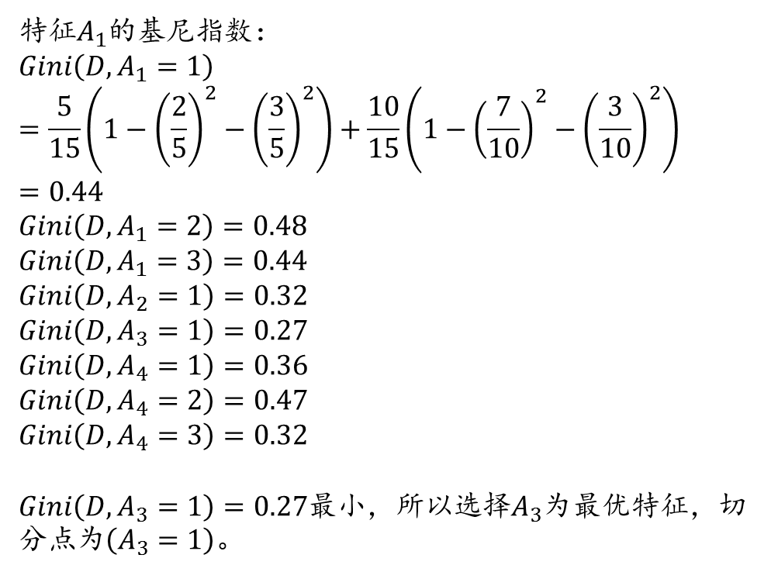
CART
ID | 年龄 | 工作 | 有房 | 信贷情况 | 类别
1 | 青年 | 否 | 否 | 一般 | 否
2 | 青年 | 否 | 否 | 好 | 否
3 | 青年 | 是 | 否 | 好 | 是
4 | 青年 | 是 | 是 | 一般 | 是
5 | 青年 | 否 | 否 | 一般 | 否
6 | 中年 | 否 | 否 | 一般 | 否
7 | 中年 | 否 | 否 | 好 | 否
8 | 中年 | 是 | 是 | 好 | 是
9 | 中年 | 否 | 是 | 非常好 | 是
10 | 中年 | 否 | 是 | 非常好 | 是
11 | 老年 | 否 | 是 | 非常好 | 是
12 | 老年 | 否 | 是 | 好 | 是
13 | 老年 | 是 | 否 | 好 | 是
14 | 老年 | 是 | 否 | 非常好 | 是
15 | 老年 | 否 | 否 | 一般 | 否
特征$A_{1}$的基尼指数：
$$Gini\left(D,A_{1}=1\right)=\frac{5}{15}\left(1−{\left(\frac{2}{5}\right)}^{2}−{\left(\frac{3}{5}\right)}^{2}\right)+\frac{10}{15}\left(1−{\left(\frac{7}{10}\right)}^{2}−{\left(\frac{3}{10}\right)}^{2}\right)=0.44$$
$Gini\left(D,A_{1}=2\right)=0.48$
$Gini\left(D,A_{1}=3\right)=0.44$
$$Gini\left(D,A_{2}=1\right)=0.32$$
$$Gini\left(D,A_{3}=1\right)=0.27$$
$$Gini\left(D,A_{4}=1\right)=0.36$$
$$Gini\left(D,A_{4}=2\right)=0.47$$
$$Gini\left(D,A_{4}=3\right)=0.32$$
$Gini\left(D,A_{3}=1\right)=0.27$最小，所以选择$A_{3}$为最优特征，切分点为$\left(A_{3}=1\right)$。

Slide 13
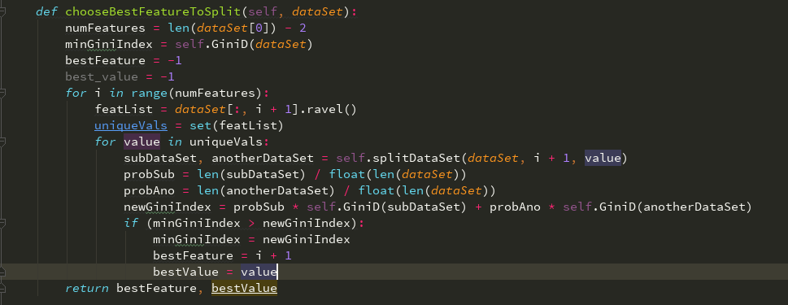
CART

Slide 14
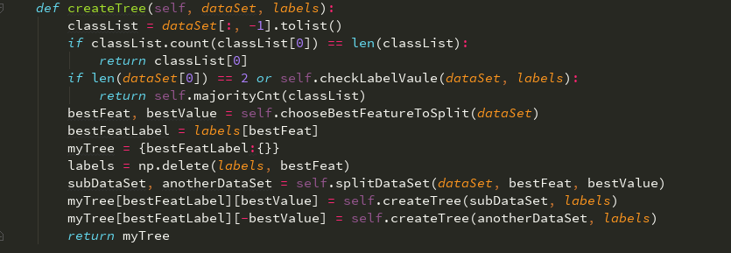
CART

Slide 15
Thanks！
Reporter: J1mL3e_

